Slide 1
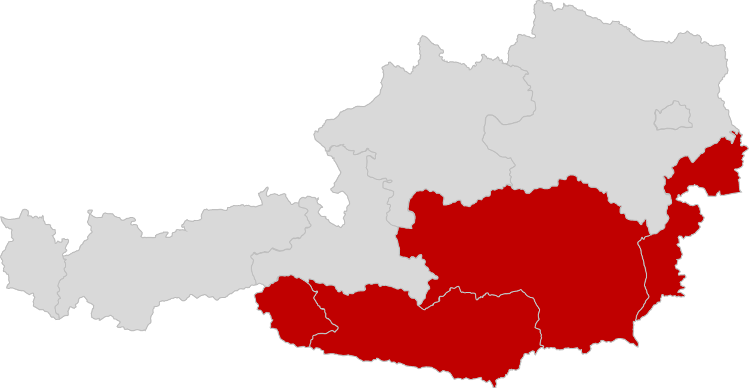
DIGITAL INNOVATION HUB SÜD
Der DIH SÜD wird unterstützt von:

Slide 2
ZIEL
Der DIH SÜD unterstützt KMUs der Region Südösterreich bei der digitalen Transformation
Dafür steht ein dichtes Netzwerk aus Digitalzentren, Netzwerkpartnern und Multiplikatoren zur Verfügung.
Das vom DIH SÜD angebotene Jahresprogramm wird flexibel auf Wünsche und Bedürfnisse der KMUs angepasst.
Ziele:
Entwicklung neuer Produkte, Prozesse, Services und Geschäftsmodelle
Erhöhung der Wettbewerbsfähigkeit der KMUs
Erhöhung des Innovationsgrades bei KMUs
Stärkung der Humanressourcen im Unternehmen
Der DIH SÜD wird unterstützt von:
Notes:
Multiplikator = WKK ist auch mit dabei beim DIH Süd (keine finanziellen Mittel); Mag. Jutta Steinkellner von der WKK ist verantwortlich

Slide 3
REGION

Slide 4
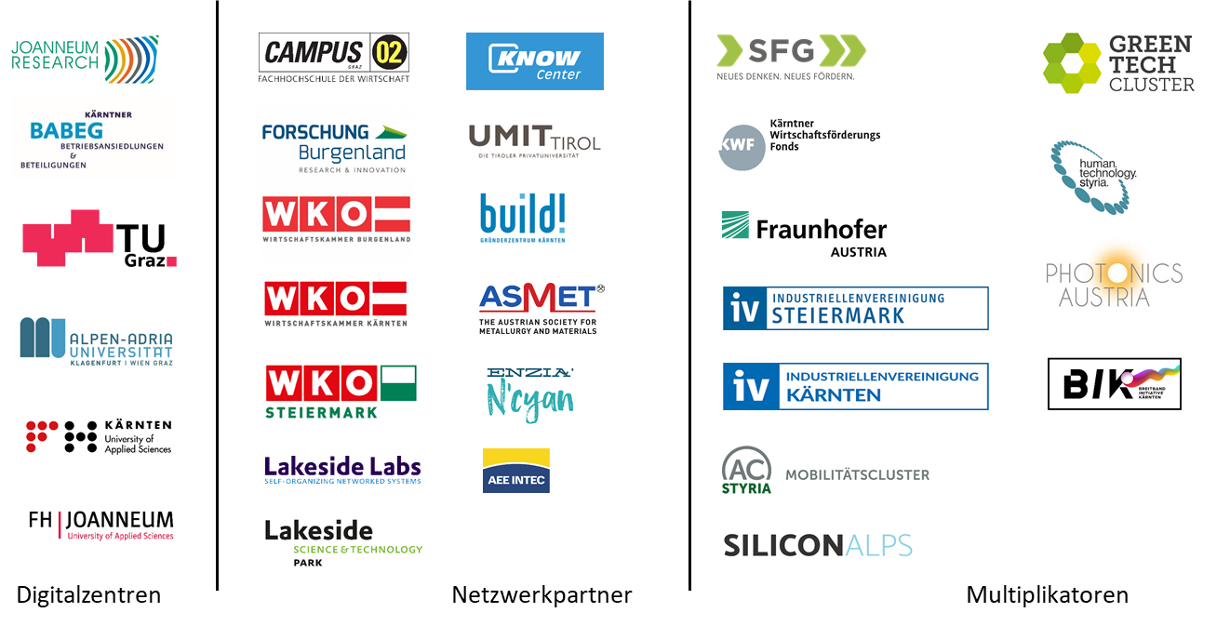
KONSORTIUM

Slide 5
Themenfelder und Leistungen
Test vor Investition
Unterstützung bei der Suche nach Investoren
Digitale Bildungs-, Ausbildungs- und Qualifizierungsangebote
Weiterentwicklung des Ökosystems
Produktions- &
Fertigungstechnologien
Sicherheit
Data Science – Wissen aus Daten
Digitale Geschäftsmodelle
& -prozesse
Logistik
Humanressourcen & Nachwuchs
AP1 Projektmanagement | AP2 Information | AP3 Weiterbildung | AP4 Digitale Innovation

Slide 6
Aktivitäten
Aktivitäten DIH SÜD
Information
Weiterbildung
Informationsveranstaltungen, Erstberatungen
Workshops, Schulungen, Fallstudien
Technologietransfer, Zugang zu Infrastruktur, Experimente, Tests, Prototyping, Geschäftsmodellentwicklung, Vernetzung von KMU und Forschungseinrichtungen, Begleitung bei der Entwicklung von Innovationen, Projektentwicklung
Digitale Innovation
lfd. Evaluierung der Maßnahmen

Slide 7
PROGRAMM
Das Programm steht auf der Webseite des DIH SÜD zur Verfügung:
www.dih-sued.at

Slide 8
Themenfeld 5: Logistik
Wissenschaftliche Leitung: Philipp Hungerländer
Themenfeldverantwortlichkeit: Tanja Krammer
Aktuelles Angebot: Universitätslehrgang (ULG) Daten- und KI-Management
Die ersten 4 Module des ULGs können von KMUs über den DIH Süd kostenlos absolviert werden
Insgesamt entspricht das 50 % der ECTS des gesamten Lehrgangs
Der ULG wird an der M/O/T School of Management, Organizational Development and Technology in Klagenfurt abgewickelt.
Detaillierte Informationen finden Sie unter: https://www.mot.ac.at/universitaetslehrgaenge/management-leadership/daten-und-kuenstliche-intelligenz-management/

Slide 9
Kooperationsmöglichkeiten, Diskussion
DIH Süd als mögliche Plattform zum Austausch mit KMUs in Kärnten
Sondierung von aktuellen Themen, die KMUs betreffen
Was für Hilfestellungen brauchen KMUs aktuell? „Wo drückt der Schuh?“
Initialisierung von potenziellen Weiterbildungen, Kursen, Projekten
Konkret geschnürte Angebote außerhalb vom DIH Süd
Konkrete Projekte außerhalb des DIH Süds
Vernetzung von Regionen

Slide 10
Kontakt Themenfeld 5 Logistik:
Tanja Krammer, MSc.
M/O/T School of Management, Organizational Development and Technology M: tanja.krammer@aau.at
Ph: +43 463 2700 3774
Kontakt DIH Süd:
Mag. Stefan Schafranek
JOANNEUM RESEARCH M: stefan.schafranek@joanneum.at
Ph: +43 316 876-1154
Martina Eckerstorfer
BABEG – Invest in Carinthia M: eckerstorfer@babeg.at
Ph: +43 463 9082 90-25
Der DIH SÜD wird unterstützt von:

